Slide 1
引言
1
密码学发展历史
1
1
1
2
密码学的基本概念
4

Slide 2
1.密码学发展历史
三个阶段：
  1949年之前
    密码学是一门艺术
  1949～1975年
    密码学成为科学
    [1949年Shannon（美国数学家、信息论之父、现代密码学先驱 ） 的“The Communication Theory of Secret Systems”]
  1976年以后
    密码学的新方向——公钥密码学
    [1976年Diffie & Hellman的“New Directions in Cryptography”提出了不对称密钥密码]

Slide 3
密码发展简史
按照发展进程来分，经历了古典密码、对称密钥密码和公开密钥密码阶段
  古典密码算法利用了代替技术、置换技术；
  对称加密算法包括流密码和分组密码如RC4、DES和AES；
  非对称加密算法包括RSA 、背包密码、McEliece密码、Rabin、椭圆曲线、EIGamal等。
目前在数据通信中使用最普遍的算法有DES算法、AES算法、RSA算法和ECC算法等。

Slide 4
密码发展简史
  不同时期，人们对信息的存储、处理、传输和计算能力是不同的，信息的利用方式也不同，密码技术也不相同
    物理媒质－>电子管器件－>晶体管器件－>量子器件…
  密码学的发展从艺术到科学，密码学中的协议和算法的设计、分析、应用是一门高深的艺术和学问，是一门高度综合的学科，数学、计算机科学、信息论等等

Slide 5
密码学发展历史：第一阶段
1949年之前，古典密码（classical cryptography)
    密码学还不是科学,而是艺术
    出现一些密码算法和加密设备
    密码算法的基本手段(substitution & permutation) 出现，针对的是字符
    简单的密码分析手段出现

Slide 6
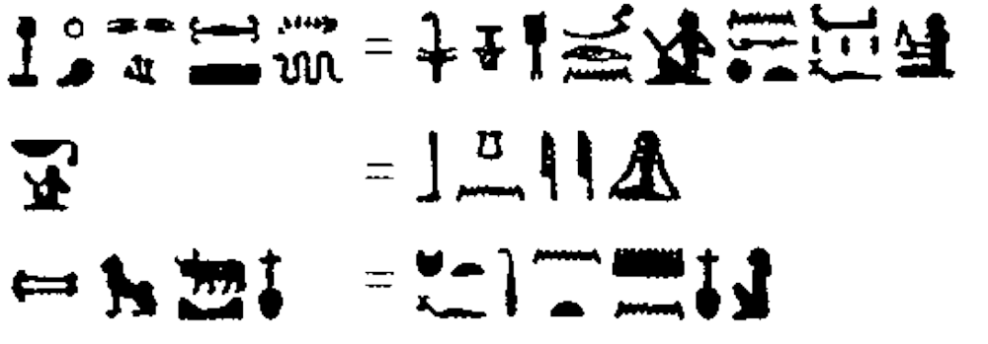
密码学起源
大约在4000年以前，在古埃及的尼罗河畔，一位擅长书写者在贵族的基碑上书写铭文时有意用加以变形的象形文字而不是普通的象形文字来写铭文，从而揭开了有文字记载的密码史。这篇颇具神秘感的碑文，已具备了密码的基本特征：把一种符号(明文)用另一种符号(密文)代替
<number>/71

Slide 7
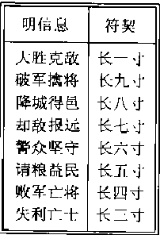
公元前11世纪，周武王时姜子牙用的“阴符”的符契（采用不同尺寸的竹签代替不同的通信内容）具有密码的雏形。

Slide 8
  公元前440年，在古希腊战争中，为了安全传送军事情报，奴隶主剃光奴隶的头发，将情报写在奴隶的光头上，待头发长长后将奴隶送到另一个部落，再次剃光头发，原有的信息复现出来，从而实现这两个部落之间的秘密通信。

Slide 9
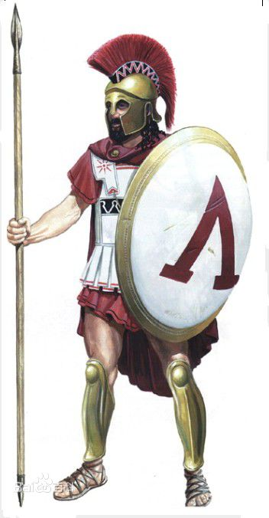
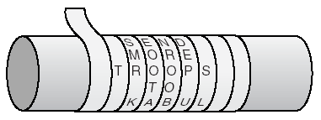
Scytale密码
最先有意识的使用一些技术的方法来加密信息的可能是公元前五世纪的古希腊的斯巴达人。他们使用的是一根叫scytale的棍子。送信人先绕棍子卷一张纸条，然后把要写的信息打纵写在上面，接着打开纸送给收信人。如果不知道棍子的粗细是不可能解密里面的内容的，如图所示。

Slide 10
恺撒密码
公元前1世纪，著名的恺撒大帝发明了一种密码叫做恺撒密码。在恺撒密码中，每个字母都与其后第三位的字母对应，然后进行替换。当时罗马的军队就用恺撒密码进行通信。
恺撒密码明文字母表：A B C D E F G …… X Y Z
恺撒密码密文字母表：D E F G H I J …… A B C
例：明文为“veni，vidi，vici”
密文“YHAL， YLGL，YLFL”
26个字符代表字母表的26个字母，从一般意义上说，也可以使用其它字符表，一一对应的数字也不一定要是3，可以选其它数字。

Slide 11
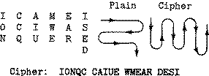
几何图形密码
以一种形式写下消息，以另一种形式读取消息
I came I saw I conquered

Slide 12
  我国古代也早有以藏头诗、藏尾诗、漏格诗及绘画等形式，将要表达的真正意思或“密语”隐藏在诗文或画卷中特定位置的记载，一般人只注意诗或画的表面意境，而不会去注意或很难发现隐藏其中的“话外之音”。

Slide 13
第六十回 吴用智赚玉麒麟 梁山泊义军头领宋江久慕卢俊义的威名，一心想招取卢俊义上山坐第一把交椅，共图大业，替天行道。智多星吴用扮成一个算命先生，利用卢俊义正为躲避“血光之灾”的惶恐心里，口占四句卦歌，并让他端书在家宅的墙壁上。
卢花滩上有扁舟，
俊杰黄昏独自游。
义到尽头原是命，
反躬逃难必无忧。
这四句诗写出后，被官府拿到了证据，大兴问罪之师，到处捉拿卢俊义，终于把他逼上梁山。
<number>/71

Slide 14
中国古代军事密码（阅读材料）
北宋（960—1127年）《武经总要》是中国古代军事史上一部非常重要的著作，对了解中世纪中国战争史有着极其重要的意义。该书作者曾公亮总结前人经验，研究出中国古代已知最早的军事情报通讯密码。
曾公亮收集了军队中常用的40种战斗情况，编成40条短语，分别编码。
这40条短语是：1请弓、2请箭、3请刀、4请甲、5请枪旗、6请锅幕、7请马、8 请衣赐、9请粮料、10请草料、11请车牛、12请船、13请攻城守具、14请添兵、15请移营、16请进军、17请退军、18请固守、19未见贼、20 见贼讫、21贼多、22贼少、23贼相敌、24贼添兵、25贼移营、26贼进兵、27贼退兵、28贼固守、29围得贼城、30解围城、31被贼围、32贼围解、33战不胜、34战大胜、35战大捷、36将士投降、37将士叛、38士卒病、39都将病、40战小胜。

Slide 15
这套密码的使用方法是：将领带兵接受战斗命令出发前，军事指挥部门与其约定一首40字的五言律诗作为解码密钥，该诗文字不得重复，并发给一本有上述40个短语的密码本，诗中的每一字都对应一条短语，短语顺序在战前临时随机排列，该密码本只有通信双方极少数高级将领保管，在战斗中，前后方就按该密码本进行通讯。现举例如下：
假设双方以唐代王勃的《送杜少府之任蜀州》“城阙辅三秦, 风烟望五津。 与君离别意, 同是宦游人。 海内存知己, 天涯若比邻。 无为在歧路, 儿女共沾巾。”作为解码密钥。如果军队在战斗在粮食将尽，需要补充，前方将领就从密码本中查出“请粮料”的编码，假如是第九，而《送杜少府之任蜀州》中的第九字是“五”。于是请粮将领就将“五”字写到一件普通公文书牒之中，并在字上加盖印章。指挥机关接到这件公文后，查出盖印章的“五”字，得知“五”字在临时约好的诗中列第九，再对照密码本上的顺序，就得知了前方的情报。

Slide 16
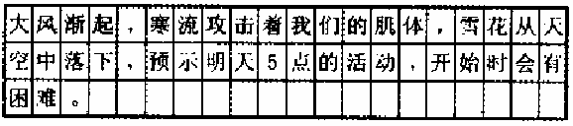
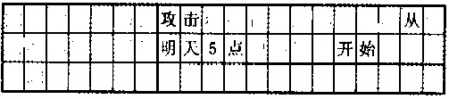
16世纪意大利数学家卡尔达诺发明的一种保密通信方法，史称“卡尔达诺漏格板”．漏格板是一张用硬质材料(如硬纸、羊皮、金属等)做成的板，上面挖了一些长方形的孔，即漏格．

Slide 17
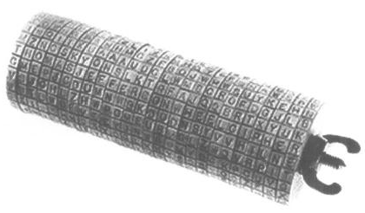
大约在1793年，当时的美国总统托马斯.杰斐逊发明了一种轮子密码机。转动轮子使明文中的所有字母全排在一条直线上为止．这时圆柱体的其他25行字母也因这一行的固定而被固定了．任选这25行中的一行发出去即为密文．
<number>/71

Slide 18
二战期间，数学家和工程师运用数学知识和科学技术破译了德国的“恩尼格玛”密码、“洛伦兹”密码以及日本海军的密码，获得了大量的“超级情报”，导致了战争胜负的逆转。
不列颠空战、阿拉曼战役、大西洋海战、法莱围歼、中途岛海战、山本五十六之死
<number>/71

Slide 19
“恩尼格玛”（ENIGMA）密码最初是由一个叫胡戈·科赫的荷兰人发明的。起初主要提供给想保护自己生意秘密的公司使用，但其商界的销路一直不理想。后来德国人将其改装为军用型，使之更为复杂可靠。德国海军于1926年开始使用“ENIGMA”，陆军则于1928年开始使用。1933年，纳粹最高统帅部通信部决定将“ENIGMA”作为德国国防军新式闪击部队的通信装置。德国人在战争期间共生产了大约10多万部“恩尼格玛”密码机。1940年，经过盟军密码分析学家的不懈努力，“恩尼格玛”密码机被动攻破，盟军掌握了德军的许多机密，而德国军方却对此一无所知。
<number>/71

Slide 20
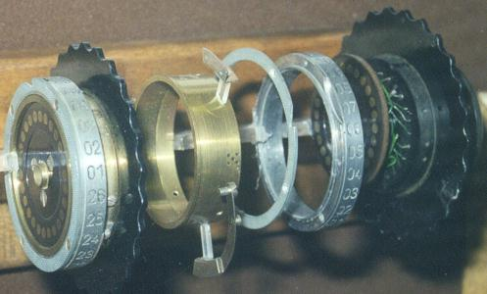
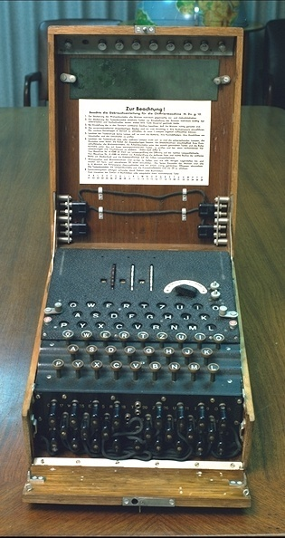
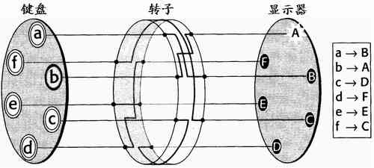
Enigma密码(1)
Notes:
水平面板的下面部分就是键 盘，一共有26个键。空格和标点符号都被省略。在示意图 中我们只画了六个键。实物照片中，键盘上方就是显示器，它由标示 了同样字母的26个小灯组成，当键盘上的某个键被按下时，和此字母 被加密后的密文相对应的小灯就在显示器上亮起来。

Slide 21
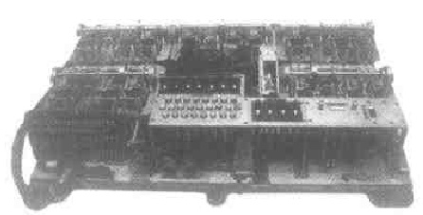
二战期间日本人使用的Purple （紫密）
1937年研制成功，装备于日本海军。

Slide 22
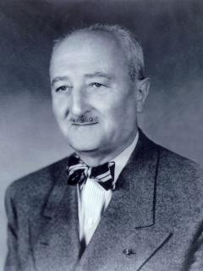
美国国防部首席密码分析员
威廉·弗里德曼
——破译紫密的功臣
日本“海军之花” — 山本五十六 之死
1943年4月17日上午11时，美海军情报处破译了一份有关“日帝国海军司令山本五十六将前往前线视察的详细日程”密码电报。
精确时间：4月18日上午9：35
详细地区：卡希利北面50英里处的上空。

Slide 23
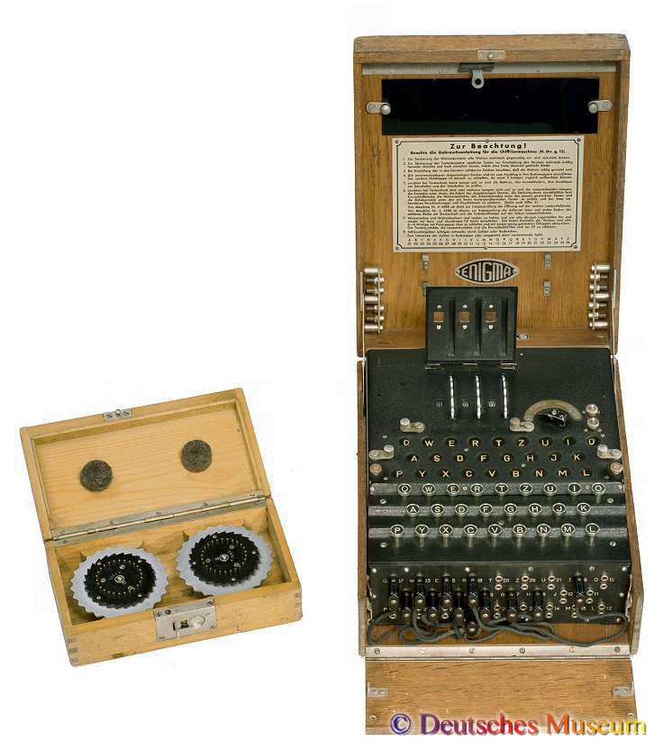
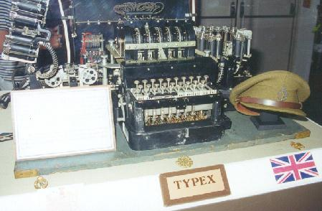
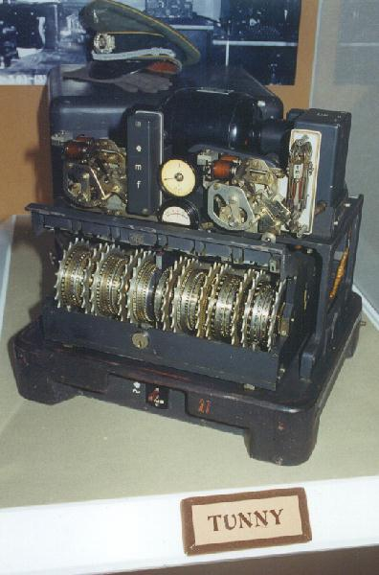
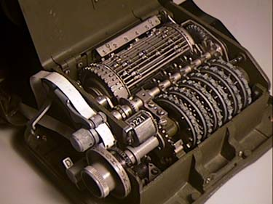
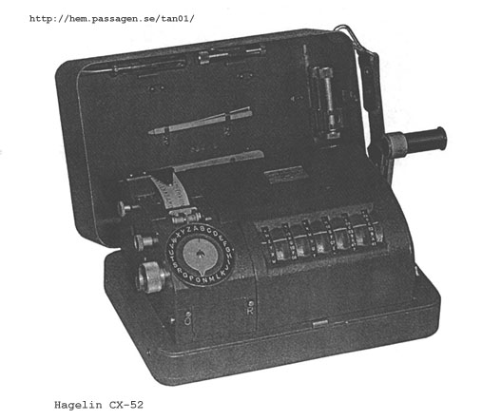
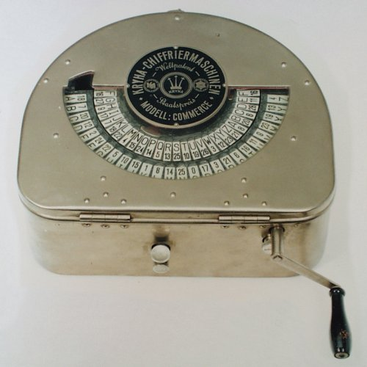
20世纪早期密码机

Slide 24
视频：致命电波：二战夺取德军“恩尼格玛”生死战
(http://www.iqiyi.com/v_19rrojksw4.html)
作业：感兴趣的同学阅读：《密码故事》、《古今密码学趣谈》的“恩尼格玛”机的相关部分。

Slide 25
PPT的第26到35页未讲，请学有余力的同学自己阅读

Slide 26
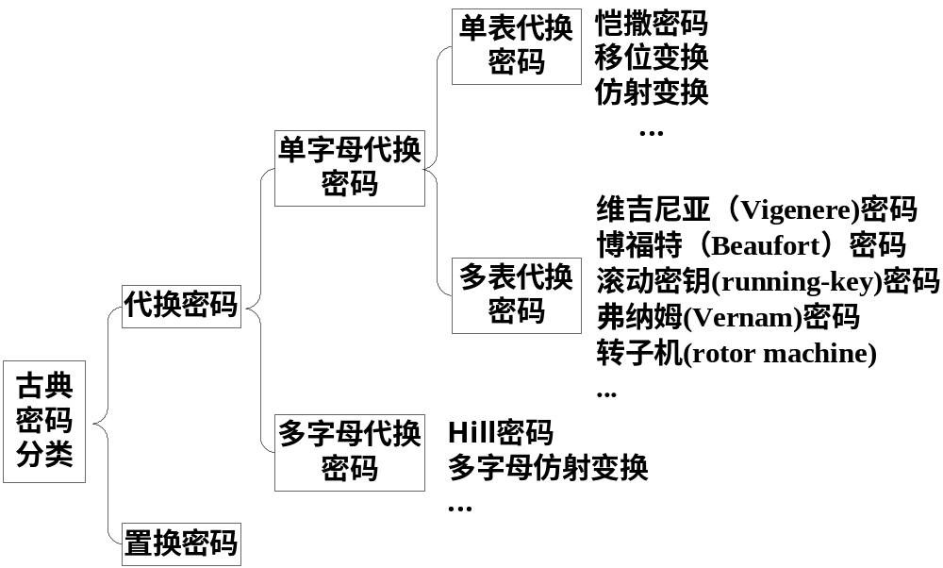

Slide 27
密码学发展历史：第二阶段
1949～1975年:
  计算机使得基于复杂计算的密码成为可能
  1949年Shannon（美国数学家、信息论之父、现代密码学先驱 ）的“The Communication Theory of Secret Systems”
文中阐明了关于密码系统的分析、评价和设计的科学思想。提出了保密系统的数学模型、随机密码、 纯密码、 完善保密性、理想保密系统、唯一解距离、理论保密性和实际保密性等重要概念，并提出评价保密系统的5条标准,即保密度、密钥量、加密操作的复杂性、误差传播和消息扩展。这篇论文开创了用信息理论研究密码的新途径，一直为密码研究工作者所重视。它不仅是分析古典密码（如单表代换和多表代换密码）的重要工具，而且也是探索现代密码理论的有力武器。文中所提出的破译密码的计算量理论已和计算机理论中的计算复杂性理论结合起来，成为评价密码安全性的一个重要准则。

Slide 28
密码学发展历史：第二阶段
1949～1975年:
  计算机使得基于复杂计算的密码成为可能
  1949年Shannon（美国数学家、信息论之父、现代密码学先驱 ）的“The Communication Theory of Secret Systems”
  1967年David Kahn的《The Codebreakers》
  1971-73年IBM Watson实验室的Horst Feistel等的几篇技术报告：
    Smith,J.L.,The Design of Lucifer, A Cryptographic Device for Data Communication, 1971
    Smith,J.L.,…,An Experimental Application of Cryptography to a remotely Accessed Data System, Aug.1972
    Feistel,H.,Cryptography and Computer Privacy, May 1973
数据的安全基于密钥而不是算法的保密

Slide 29
密码学发展历史：第三阶段
1976年以后:
  1976年Diffie & Hellman的“New Directions in Cryptography”提出了不对称密钥密码
  1977年Rivest,Shamir & Adleman提出了RSA公钥算法
  90年代逐步出现椭圆曲线等其他公钥算法
公钥密码使得发送端和接收端无密钥传输的保密通信成为可能！

Slide 30
1976年以后,对称密钥密码算法进一步发展
  1977年DES正式成为标准
  80年代出现“过渡性”的“post DES”算法,如IDEA,RCx,CAST等
  90年代对称密钥密码进一步成熟 Rijndael,RC6, MARS, Twofish, Serpent等出现
  2001年Rijndael成为DES的替代者

Slide 31
20世纪70年代以来，密码学的发展日新月异，随着AES、NESSIE等为代表的密码标准化进程的推进以及相关攻击、差分攻击、线性攻击、区分攻击、代数攻击等攻击方法的相继出现，密码学的理论逐渐走向成熟。近年来，又陆续出现了混沌密码、生物密码、量子密码等。有关20世纪70年代以来的密码发展情况，我们在今后的学习中将逐步介绍。

Slide 32
密码学发展历史：新的研究领域和未来发展
  量子密码
    量子计算和量子信息的发展，产生了量子密码学
    量子密码：基于量子计算机，测不准原理
    量子计算，可能破译RSA，DSA，ECDSA
    (指数级的计算可通过所谓的量子的 “叠加态”的操作并行地进行）
    后量子密码学post-quantum cryptography（经典计算机上能抵御
    量子计算的密码学方案）：基于格、多变量、纠错码。。。

Slide 33
密码学发展历史大事列表
公元前5世纪，古希腊斯巴达出现原始的密码器，用一条带子缠绕在一根木棍上，沿木棍纵轴方向写好明文，解下来的带子上就只有杂乱无章的密文字母。解密者只需找到相同直径的木棍，再把带子缠上去，沿木棍纵轴方向即可读出有意义的明文。这是最早的换位密码术。
公元前1世纪，著名的恺撒(Caesar)密码被用于高卢战争中，这是一种简单易行的单字母替代密码
公元9世纪，阿拉伯的密码学家阿尔·金迪(al' Kindi 也被称为伊沙克 Ishaq，(801?~873年)，同时还是天文学家、哲学家、化学家和音乐理论家)提出解密的频度分析方法，通过分析计算密文字符出现的频率破译密码。
公元16世纪中期，意大利的数学家卡尔达诺(G．Cardano，1501—1576)发明了卡尔达诺漏格板，覆盖在密文上，可从漏格中读出明文，这是较早的一种分置式密码。
公元16世纪晚期，英国的菲利普斯(Philips)利用频度分析法成功破解苏格兰女王玛丽的密码信，信中策划暗杀英国女王伊丽莎白，这次解密将玛丽送上了断头台。
几乎在同一时期，法国外交官维热纳尔(或译为维琼内尔) Blaise de Vigenere(1523-1596)提出著名的维热纳尔方阵密表和维热纳尔密码(Vigenerecypher)，这是一种多表加密的替代密码。
公元1863，普鲁士少校卡西斯基（Kasiski）首次从关键词的长度着手将它破解。英国的巴贝奇（Charles Babbage)通过仔细分析编码字母的结构也将维热纳尔密码破解。
公元20世纪初，第一次世界大战进行到关键时刻，英国破译密码的专门机构“40号房间”利用缴获的德国密码本破译了著名的“齐默尔曼电报”，促使美国放弃中立参战，改变了战争进程。

Slide 34
密码学发展历史大事列表
大战快结束时，准确地说是1918年，美国数学家吉尔伯特·维那姆发明一次性便笺密码，它是一种理论上绝对无法破译的加密系统，被誉为密码编码学的圣杯。但产生和分发大量随机密钥的困难使它的实际应用受到很大限制，从另一方面来说安全性也更加无法保证。
第二次世界大战中，在破译德国著名的“恩格玛(Enigma)”密码机密码过程中，原本是以语言学家和人文学者为主的解码团队中加入了数学家和科学家。电脑之父亚伦·图灵(Alan Mathison Turing)就是在这个时候加入了解码队伍，发明了一套更高明的解码方法。同时，这支优秀的队伍设计了人类的第一部电脑来协助破解工作。显然，越来越普及的计算机也是军工转民用产品。美国人破译了被称为“紫密”的日本“九七式”密码机密码。靠前者，德国的许多重大军事行动对盟军都不成为秘密；靠后者，美军取得了中途岛海战的胜利，并炸死了偷袭珍珠港的元凶日本舰队总司令山本五十六。
同样在二次世界大战中，印第安纳瓦霍土著语言被美军用作密码，从吴宇森导演的《风语者》Windtalkers中能窥其一二。所谓风语者，是指美国二战时候特别征摹使用的印第安纳瓦约(Navajo)通信兵。在二次世界大战日美的太平洋战场上，美国海军军部让北墨西哥和亚历桑那印第安纳瓦约族人使用约瓦纳语进行情报传递。纳瓦约语的语法、音调及词汇都极为独特，不为世人所知道，当时纳瓦约族以外的美国人中，能听懂这种语言的也就一二十人。这是密码学和语言学的成功结合，纳瓦霍语密码成为历史上从未被破译的密码。

Slide 35
近战：以色列中东得逞（1976年）、马岛海战（1982年）、美国轰炸利比亚首都（198年）、海湾战争（1990年）、科索沃战争（1999年）
1975年1月15日，对计算机系统和网络进行加密的DES（Data Encryption Standard数据加密标准）由美国国家标准局颁布为国家标准，这是密码术历史上一个具有里程碑意义的事件。
1976年，当时在美国斯坦福大学的迪菲（Diffie）和赫尔曼(Hellman)两人提出了公开密钥密码的新思想（论文"New Direction in Cryptography"），把密钥分为加密的公钥和解密的私钥，这是密码学的一场革命。
1977年，美国的里维斯特(Ronald Rivest)、沙米尔(Adi Shamir)和阿德勒曼(Len Adleman)提出第一个较完善的公钥密码体制——RSA体制，这是一种建立在大数因子分解基础上的算法。
1985年，英国牛津大学物理学家戴维·多伊奇(David Deutsch)提出量子计算机的初步设想，这种计算机一旦造出来，可在30秒钟内完成传统计算机要花上100亿年才能完成的大数因子分解，从而破解RSA运用这个大数产生公钥来加密的信息。
同一年，美国的贝内特(Bennet)根据他关于量子密码术的协议，在实验室第一次实现了量子密码加密信息的通信。尽管通信距离只有30厘米，但它证明了量子密码术的实用性。与一次性便笺密码结合，同样利用量子的神奇物理特性，可产生连量子计算机也无法破译的绝对安全的密码。
2003，位于日内瓦的id Quantique公司和位于纽约的MagiQ技术公司，推出了传送量子密钥的距离超越了贝内特实验中30厘米的商业产品。日本电气公司在创纪录的150公里传送距离的演示后，最早将在明年向市场推出产品。IBM、富士通和东芝等企业也在积极进行研发。目前，市面上的产品能够将密钥通过光纤传送几十公里。美国的国家安全局和美联储都在考虑购买这种产品。MagiQ公司的一套系统价格在7万美元到10万美元之间。

Slide 36
2. 密码学的基本概念

Slide 37
1. 密码学概述
密码学是研究密码系统或通信安全的一门科学，它包括两个分支：密码编码学和密码分析学。密码编码学的主要目的是寻求保证消息机密性或认证的方法，密码分析学主要研究加密消息的破译和消息的伪造。
密码学的目标：机密性、数据完整性、认证和不可否认性。

Slide 38
现代密码技术的应用已经深入到数据处理过程的各个环节，包括：数据加密、密码分析、数字签名、零知识认证、秘密共享等。密码学的数学工具也更加广泛，有概率统计、数论、矩阵理论、抽象代数、混沌和椭圆曲线等。

Slide 39
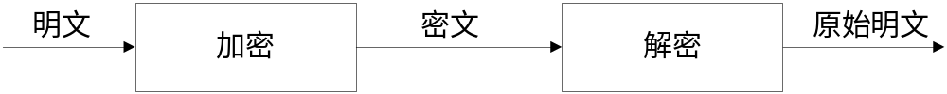
消息和加密
消息被称为明文，用某种方法伪装消息以隐藏它的内容的过程称为加密，加了密的消息称为密文，而把密文转变为明文的过程称为解密。下图表明了加密和解密的过程。

Slide 40
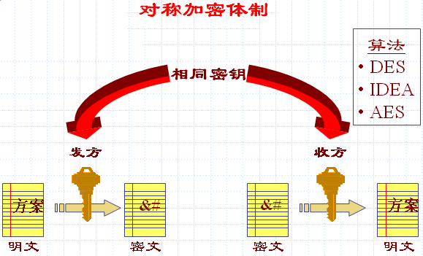
对称算法
早期的密钥算法是对称算法（Symmetric Algorithm），就是加密密钥能够从解密密钥中推算出来，反之亦然。多数对称算法中，加密和解密由同一个密钥来控制，也叫“单钥算法”，如图所示。

Slide 41
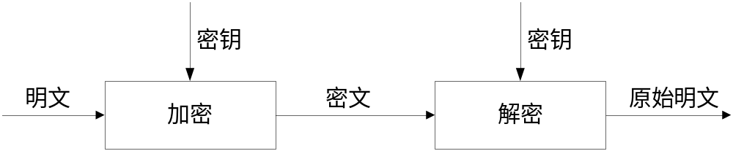
密钥用K表示。K可以是很多数值里的任意值，密钥K的可能值的范围叫做密钥空间。加密和解密运算都使用这个密钥，即运算都依赖于密钥，并用K作为下标表示，加解密函数表达为：
E_{K}（M）=C
D_{K}（C）=M
D_{K}（E_{K}（M））=M
加密、解密过程如图所示。
<number>/71

Slide 42
双钥密码体制：也称为公钥密码体制
  由1976年Diffie和Hellman引入，具有划时代意义，每个用户都有一对选定的密钥
  一个是公开的，像电话号码一样进行注册公布，称为公开密钥，简称公钥
  一个是秘密的，称为秘密密钥，或私钥
特点：
  加解密能力分开，由公开密钥推导秘密密钥很难，反之则容易
功能：
  可以实现由多个用户加密的消息，只能有一个人解读，可用于公网中实现保密通信
  或由一个用户加密的消息，可由多个用户解读，可用于实现对用户的认证

Slide 43
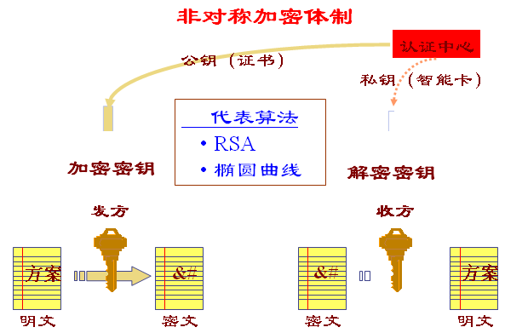
非对称算法
用作加密的密钥不同于用作解密的密钥，而且解密密钥不能根据加密密钥计算出
来，就是非对称算法（Asymmetric Algorithm），也叫公钥算法（Public-key
Algorithm）或双钥算法，如图所示。

Slide 44
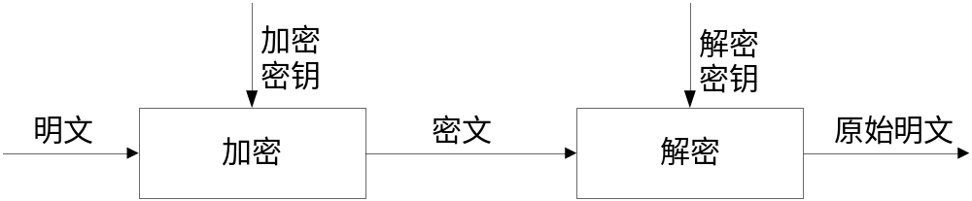
这里的加密密钥K₁与相应的解密密钥K₂不同。在这种情况下，加密和解密的函数表达式为：
E_{K1}（M）=C
D_{K2}（C）=M
函数必须具有的特性是，D_{K2}（E_{K1}（M））=M，如下图所示

Slide 45
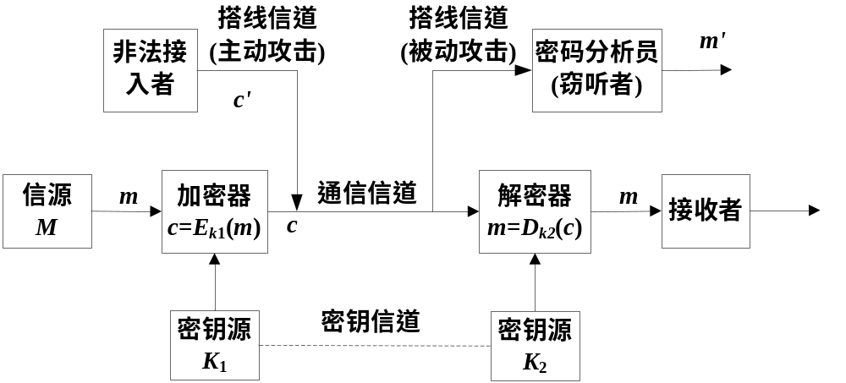
2. 保密通信系统
从构建一个具有保密能力的通信系统的角度来描述保密通信的过程。
保密通信系统可以隐蔽和保护需要发送的消息，使未授权者不能提取信息，如图所示

Slide 46
明文：发方将要发送的消息m，
密文：明文被变换成看似无意义的消息c
加密：将明文变换成密文的过程
密码员：对明文进行加密操作的人员
加密算法：密码员对明文加密时所采用的一组规则
解密：由密文恢复出原明文的过程
接收者：传送消息的预定对象(授权者)
解密算法：接收者对密文解密时所采用的一组规则

Slide 47
密钥：
  加密和解密算法的操作都是在一组密钥下控制进行的，分别称为加密密钥k₁和解密密钥k₂，
  K₁和K₂分别表示加密和解密的密钥空间，k₁∈K₁，k₂∈K₂
单钥密码体制：
  传统密码体制所用的加密密钥和解密密钥相同k₁＝k₂，称为单钥密码体制，也称为对称密码体制
双钥密码体制：
  加密密钥和解密密钥不相同，称为双钥密码体制，也称为非对称密码体制或公钥密码体制
密钥是密码体制安全保密的关键。

Slide 48
截收者：
  在信息传输和处理系统中，还有非授权者，采用窃听(搭线，电磁，声音)的方式窃取机密信息
密码分析：
  截收者不知密钥，但通过分析可能从截获的密文中推断出原来的明文或密钥，这一过程称为密码分析
密码分析员：从事密码分析的人员
密码分析学：
  与密码编码学相对应的，研究如何从密文推演出明文、密钥或解密算法的学问――研究分析和破译
对保密通信系统采用截获密文进行分析的这类攻击称为被动攻击
主动攻击：非法入侵者、攻击者或黑客主动向系统窜扰，采用修改、重放、伪造等手段向系统注入假消息

Slide 49

  M表示明文消息空间
  C表示密文消息空间
  密钥空间为K₁和K₂，单钥密码下K₁＝K₂＝K，密钥需经过安全的秘密信道发送给接收方
  加密变换E_{K1}：M→C，用加密器来实现
  解密变换D_{K2}：C→M，用解密器来实现
  称总体(M, C, K₁, K₂, E_{K1}, D_{K2},)为保密通信系统
<number>/71

Slide 50
对于给定的明文消息m∈M，密钥k₁∈K₁，加密变换将明文m变换为密文c，即
  c＝f(m,k₁)=E_{k1}(m)
接收方利用通过安全信道送来的密钥k(k∈K,单钥体制下)或用本地密钥发生器的解密密钥k₂(k₂∈K₂，双钥下)控制解密操作D，对密文变换得到恢复的明文消息
  m＝D_{k2}(c), m∈M，k₂∈K₂
密码分析者，用其选定的变换函数h，对截获的密文c进行变换，得到明文，是明文空间的一个元素
  m′=h(c)
  一般地，m′≠m，如果相等，则分析成功
密码算法是指一组变换规则，密码体制还包括参数要求，操作模式等更全面的信息

Slide 51
实用的保密系统应当满足下述要求：
1）计算安全：
  系统即使达不到理论上是不可破的，即P_{r}{m′=m}=0,也应当是实际上不可破的，即从截获密文或某些已知明文密文对，要决定密钥或任意明文在计算上是不可行的。
2）Kerckhoffs（柯克霍夫）准则：
  系统的保密性不依赖于对加密体制或算法的保密，仅依赖于密钥
3）完备性：
  加密和解密算法适合于所有密钥空间中的元素。
4）可行性：
  系统便于实现和使用。
1.破译密文的代价超过被加密信息的价值
2. 破译密文所花的时间超过信息的有用期

